Slide 1









Факультет Проджект-менеджмента
Управление в стиле коучинга
Урок 4. Обратная связь в стиле коучинга

Slide 2








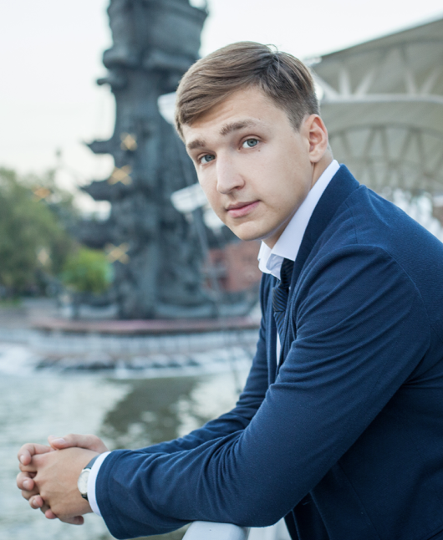
Дмитрий Зверев
Бизнес-психолог в сфере образования
Давайте знакомиться
PhD, in-house и в консатинге 13 лет
HR в P&G;
Изучал бизнес-психологию в университетах Великобритании;
Преподаватель НИУ ВШЭ;
Руководитель отдела обучения и развития в крупных компаниях;
Внешний эксперт hh.ru (e-learning, коучинг, семинары и уоркшопы);
Внешний эксперт АНКОР (методология учебных проектов, оценка персонала, корпоративные исследования).

Slide 3








План курса:
Факультет Проджект-менеджмента
Урок 1. Введение в управление в стиле коучинга
Урок 2. Планирование управленческой деятельности с помощью инструментов коучинга
Урок 3. Структура и технологии коуч-сессии для менеджера
Урок 4. Обратная связь в стиле коучинга
Урок 5. Мотивация в стиле коучинга
Урок 6. Коучинговый подход для управленческого контроля
Урок 7. Саморазвитие менеджера с помощью инструментов коучинга
Урок 8. Командный коучинг как инструмент менеджера
Notes:
https://erickson.ru/trainings/serification-trainings/leadingcoaching.htm

Slide 4

Итоговое задание:
Факультет Проджект-менеджмента
Подготовить презентацию значимых находок и инсайтов из курса и их имплементации.

Slide 5






Урок 4. Обратная связь в стиле коучинга
Факультет Проджект-менеджмента
Традиционный подход к лидерству vs коучинговый. Первая ось
5 видов обратной связи Уитмора
Помощь в коммуникации: разведка. Техники активного слушания
Помощь в коммуникации: профилактика конфликтов. Я-высказывания
Технология обратной связи в стиле коучинга

Slide 6







Традиционный подход к лидерству vs коучинговый
Факультет Проджект-менеджмента

Slide 7
Традиционное ситуативное лидерство
Факультет Проджект-менеджмента
Высокая компетентность | Осторожный игрок.. | Супер-Звезда!
Низкая компетентность Директивно: – учим и инструктируем; – контролируем; – даём ОС. | Разуверившийся ученик ;(( | Новичок-энтузиаст
 | Низкий настрой на работу Мотивируем: – поддерживаем; – взбадриваем! | Высокий настрой на работу
Notes:
Модель Херси-Бланшара

Slide 8
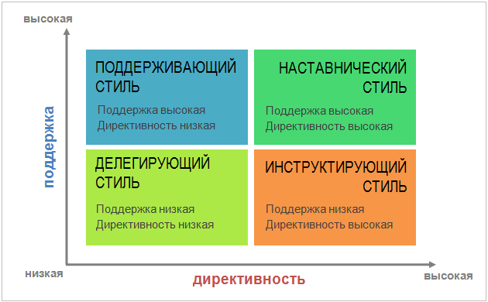
Традиционное ситуативное лидерство

Slide 9
Недирективный подход в коучинге
Факультет Проджект-менеджмента
Высокая компетентность | Осторожный игрок.. | Супер-Звезда!
Низкая компетентность Недирективно: – учим и инструктируем спрашиваем о потребностях в обучении, предоставляем ресурсы; – контролируем спрашиваем об удобных формах отчётности и первых шагах; – даём ОС . предоставляем ОС в правильной форме и атмосфере, формируя культуру взаимной заинтересованности и доверия! | Разуверившийся ученик ;(( | Новичок-энтузиаст
 | Низкий настрой на работу Мотивируем: – поддерживаем спрашиваем о возможностях развития; – взбадриваем спрашиваем об интересах и целях. | Высокий настрой на работу

Slide 10
Виды ОС
Факультет Проджект-менеджмента

Slide 11

Формирование культуры ОС – атмосфера развития и разделения
Факультет Проджект-менеджмента

Slide 12
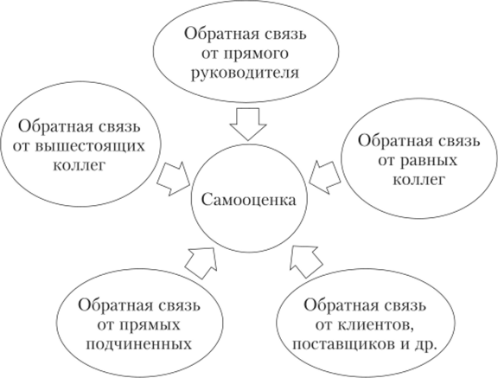
Где? 360, one-to-one, центры развития, формы самооценки, бэстпректисес, другое!
Факультет Проджект-менеджмента

Slide 13
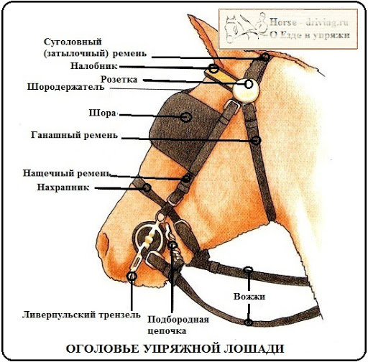
Сущность обратной связи
Факультет Проджект-менеджмента
Гэллвей определил сущность коучинга.
Коучинг — это раскрытие потенциала человека с целью максимального повышения его эффективности.
Коучинг не учит, а помогает учиться.

Slide 14
Пять видов обратной связи Дж. Уитмора
Факультет Проджект-менеджмента
I. Восклицание начальника: «От вас никакой пользы!»
Это направленная на личность критика, подрывающая самоуважение и веру в себя. Дальнейшая работа подчиненного будет только хуже. Никакой пользы от этого замечания нет.
II. Приговор начальника: «Этот доклад плох».
Оценочное суждение направлено на документ, а не на человека, но все равно подрывает самоуважение подчиненного, пусть и не столь безнадежно, как высказывание А, и тоже не дает никакой информации, руководствуясь которой автор мог бы исправить текст.
III. Суждение начальника: «Ваш доклад ясен и лаконичен, но подача и презентация не достигают целевой аудитории».
Тут уже нет личной критики и исполнитель получает кое-какую информацию,которой мог бы руководствоваться, но не хватает деталей и не пробуждается инициатива.
IV. Вопрос начальника: «Как вы сами оцениваете свое выступление?» Теперь инициатива переходит к исполнителю, но, скорее всего, ответом на такой вопрос будет либо расплывчатое «нормально», либо оценочное суждение о работе: «замечательно», «плоховато», а полезного описания так и не сложится.
V. Вопросы начальника: «В чем основная цель доклада?», «В какой мере вам удалось достичь этой цели?», «Какие пункты, по вашему мнению, следует подчеркнуть?», «Какова целевая аудитория?» и т. д.

Slide 15
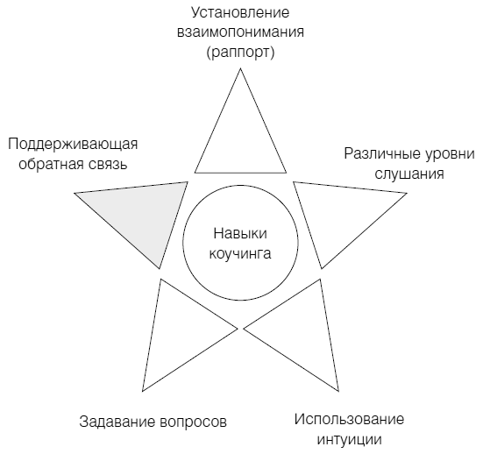
Умения коуч-менеджера для ОС
Факультет Проджект-менеджмента

Slide 16
Активное слушание для сбора информации и эмпатии
Факультет Проджект-менеджмента

Slide 17
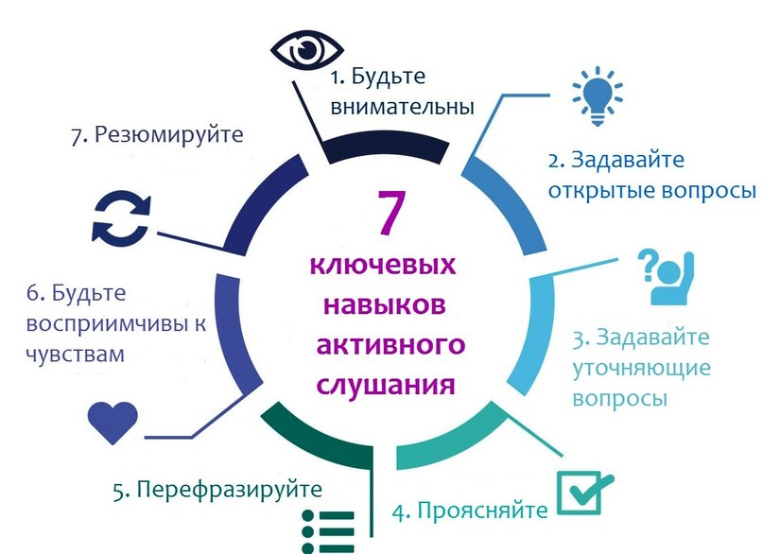
Методика спецслужб для коуч-менеджера
Факультет Проджект-менеджмента

Slide 18
Активное слушание:
Факультет Проджект-менеджмента
Вербально | Паравербально | Невербально
Ага - Угу | С интересом | Кивки
Уточняющие вопросы | С горящими глазами | Слегка склонив набок голову
Парафразирование | Как бы желая разобраться | С отображением эмоциональных жестов и мимики
Резюмирование | С вопросительной интонацией и заинтересованностью | Ладонями и пальцами, дополняя картину

Slide 19
Я-высказывания вместо Ты-высказываний
Факультет Проджект-менеджмента

Slide 20
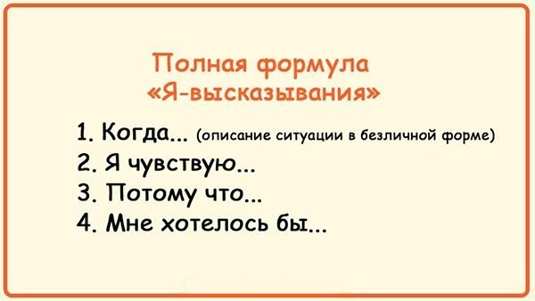
Говорим объективно или о себе
Факультет Проджект-менеджмента

Slide 21
Технология ОС коуч-менеджера
Факультет Проджект-менеджмента

Slide 22
Технология ОС компании Apple
Факультет Проджект-менеджмента
STOP!
Так больше не делай!
START!
Что можно начать делать? Попробуй это!
KEEP
Продолжай делать это!

Slide 23
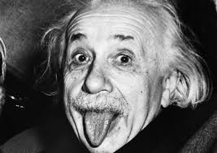
«Невозможно решить проблему на том же уровне, на котором она возникла. Нужно стать выше этой проблемы, поднявшись на следующий уровень». Альберт Эйнштейн
Факультет Проджект-менеджмента

Slide 24
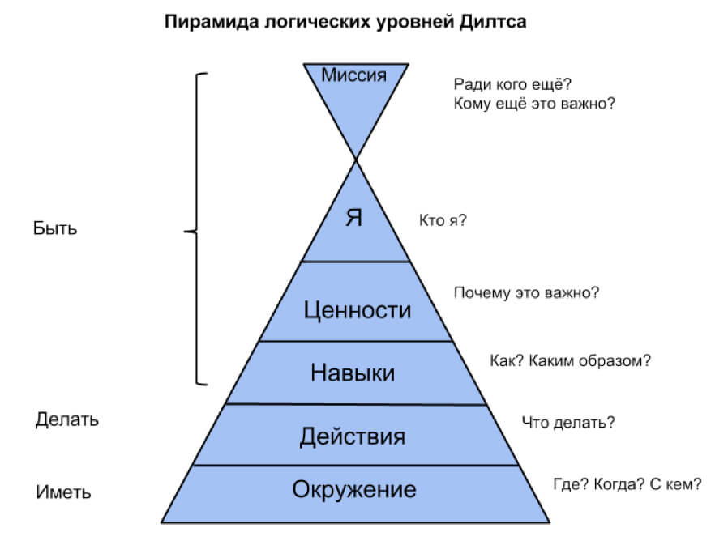
Пирамида логических уровней Дилтса
Факультет Проджект-менеджмента

Slide 25
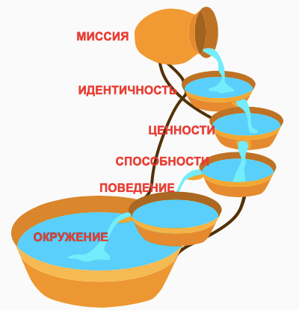
Пирамида логических уровней Дилтса
Факультет Проджект-менеджмента
Сотрудник не справляется с проектом:
Какова ситуация? Что сейчас на передовой проблемы?
Что ты уже делал? Что сработало, а что нет? Что надо срочно внедрять? Где можешь найти ресурсы?
Благодаря каким своим качествам ты сможешь переменить ситуацию?
Почему для тебя важно решить этот кейс?
Кем ты видишь себя? Что сейчас не ведёт тебя к этому ОЖБ?
Каким менеджером ты хочешь стать? Как проект поможет в этом?

Slide 26
ИТОГИ Практическое задание: - Решить кейс, описать беседу. Только что прошла важная презентация, определяющая для проекта. Она прошла неудачно, ваш партнёр, проводивший её, часто запинался, запутался в слайдах, не смог ответить на несколько важных вопросов. В то же время, презентация охватывала все важные аспекты. Вы выходите в коридор вместе с ним.
Какой вид ОС применяете вы?
Метод разведчиков.
Коучинговая ОС!

Slide 27
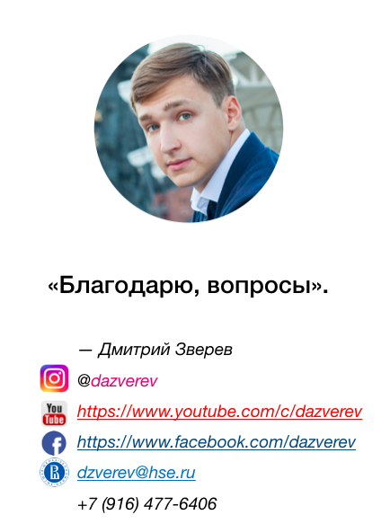
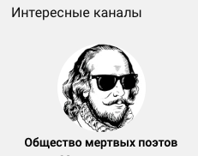
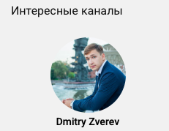
https://www.youtube.com/c/обществомертвыхпоэтов
https://www.youtube.com/c/dazverev

Slide 28
Вопросы в чат =) Тест на menti.com
Факультет Проджект-менеджмента

